Slide 1
AI AGENT BUILDER ACADEMY.
August 2026
Woche 1: Intro
Notes:
Herzlich willkommen zur allerersten AI Agent Builder Academy. Ich freu mich richtig, dass ihr hier seid, und ganz ehrlich: das ist mein erstes eigenes Live-Coaching, ich bin selbst gespannt wie das läuft. Vier Wochen haben wir zusammen, und diese Woche eins ist der Einstieg. (kurz durchatmen, Energie zeigen)

Slide 2
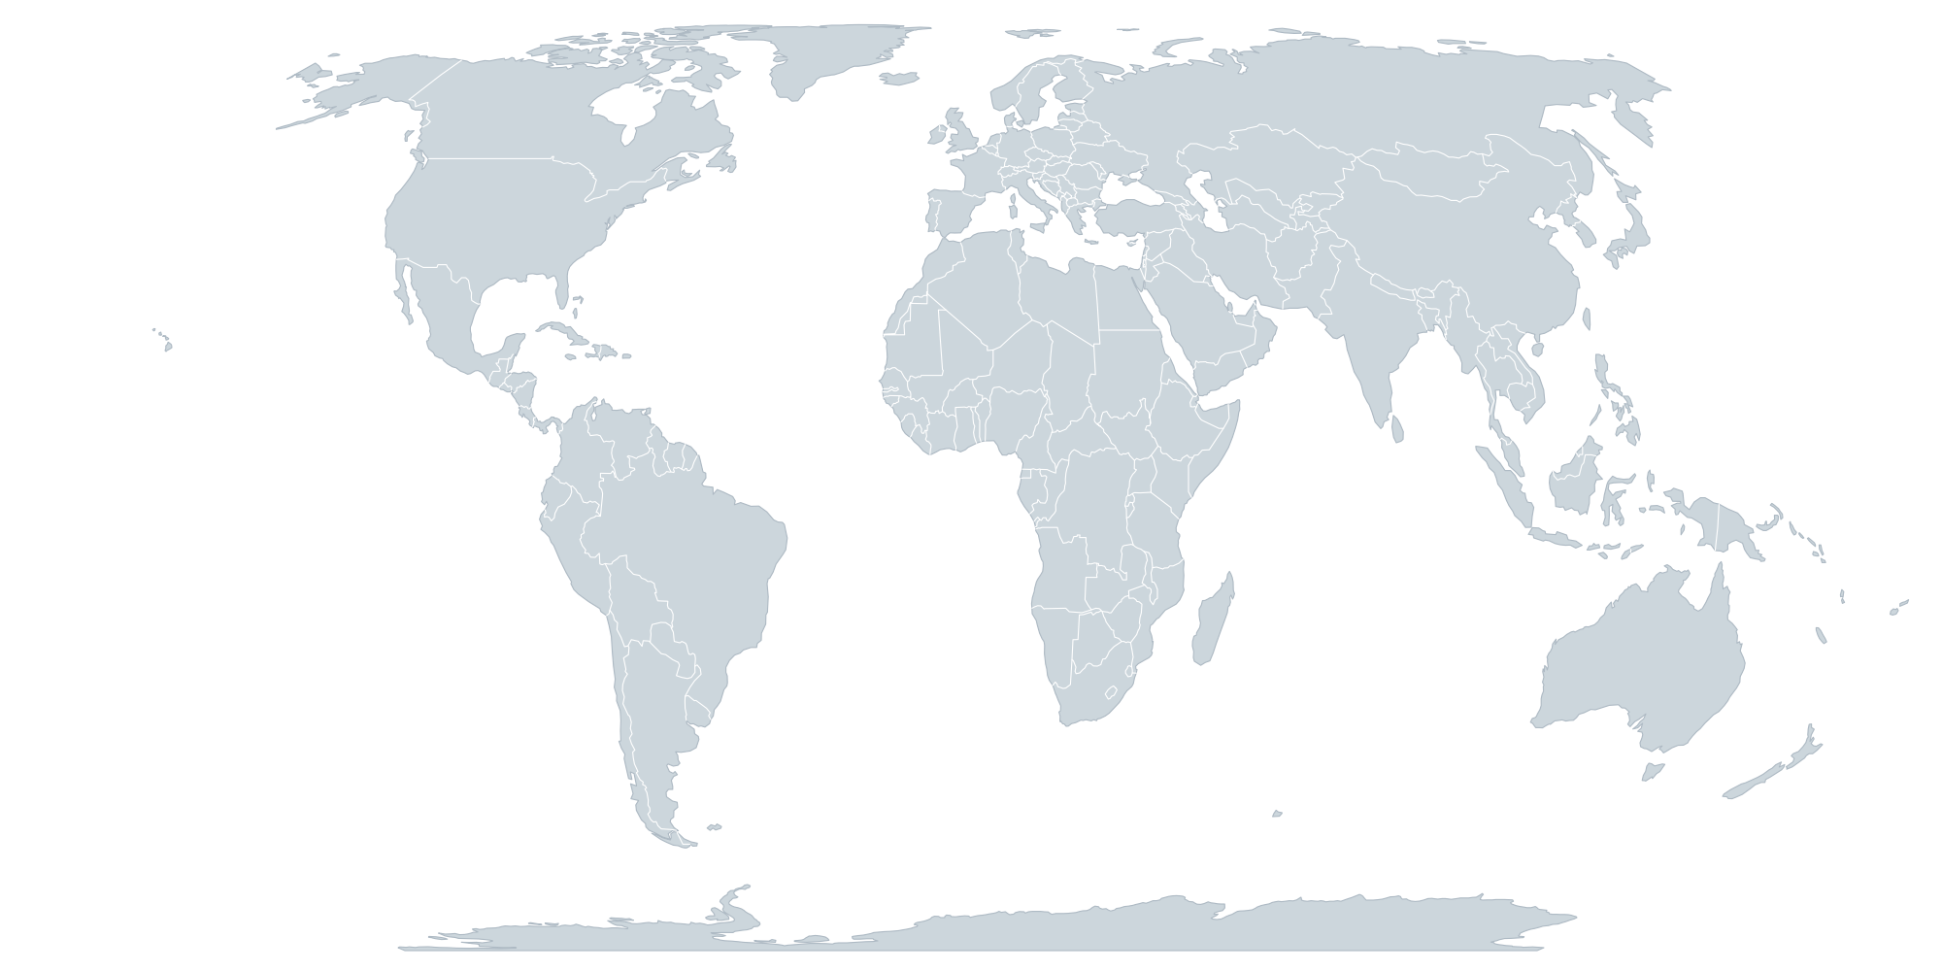

AI AGENT BUILDER ACADEMY · AUGUST 2026
Teilnehmer
37 Teilnehmer · 24 Unternehmen · 4 Kontinente, Schwerpunkt aber klar Europa.
11
Amsterdam
34
Europa
London
20
New York
4 Städte
Dubai
2
Paris
Lima
Barcelona
1
Europa, im Detail
34 von 37 Teilnehmern
37
7
24
20
4
Punktgröße ∝ Teilnehmer pro Stadt
Teilnehmer
Städte
Unternehmen
Branchen
Kontinente
Notes:
Schaut euch mal um, das ist die Truppe mit der ihr die nächsten vier Wochen verbringt. Verteilt über verschiedene Städte, mit Schwerpunkt Europa und DACH, aber alle mit demselben Ziel angetreten: KI-Agenten wirklich selbst bauen können. (auf Folie mit Städten/Zahlen zeigen)

Slide 3
AI AGENT BUILDER ACADEMY · AUGUST 2026
Wo ihr arbeitet
23 Unternehmen in 7 Städten, von VC und Asset Management über Ride-Hailing bis Legaltech und Food.
×6
×4
×4
×2
×2
×2
Bolt.com
ABCapital
Cutr.ai
Bold Print Studios
Founders Keepers
×2
Bo
AB
Cu
BP
FK
TM
TMC
Beyond Meals
E&Y
Gino LegalTech
iO
JBM
Kingsgate
BM
EY
GL
iO
JB
Ki
Kochava
Mantra Investment Partners
Moonfire
Ocean Bear
Seek
Spring Collective
Ko
MI
Mo
OB
Se
SC
Sprootbaby
Albertine
Trip.com
UK Tote Group
Voi/Manual
Sp
Al
Tr
UK
Vo
Notes:
Hier seht ihr wo ihr alle beruflich unterwegs seid, quer durch verschiedene Branchen und Firmengrößen. Genau diese Mischung macht die Gruppe für mich spannend, weil beim Freitags-Show-and-Tell ganz unterschiedliche Probleme auf den Tisch kommen.

Slide 4
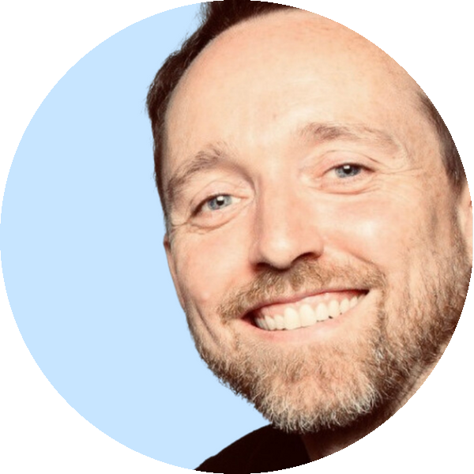

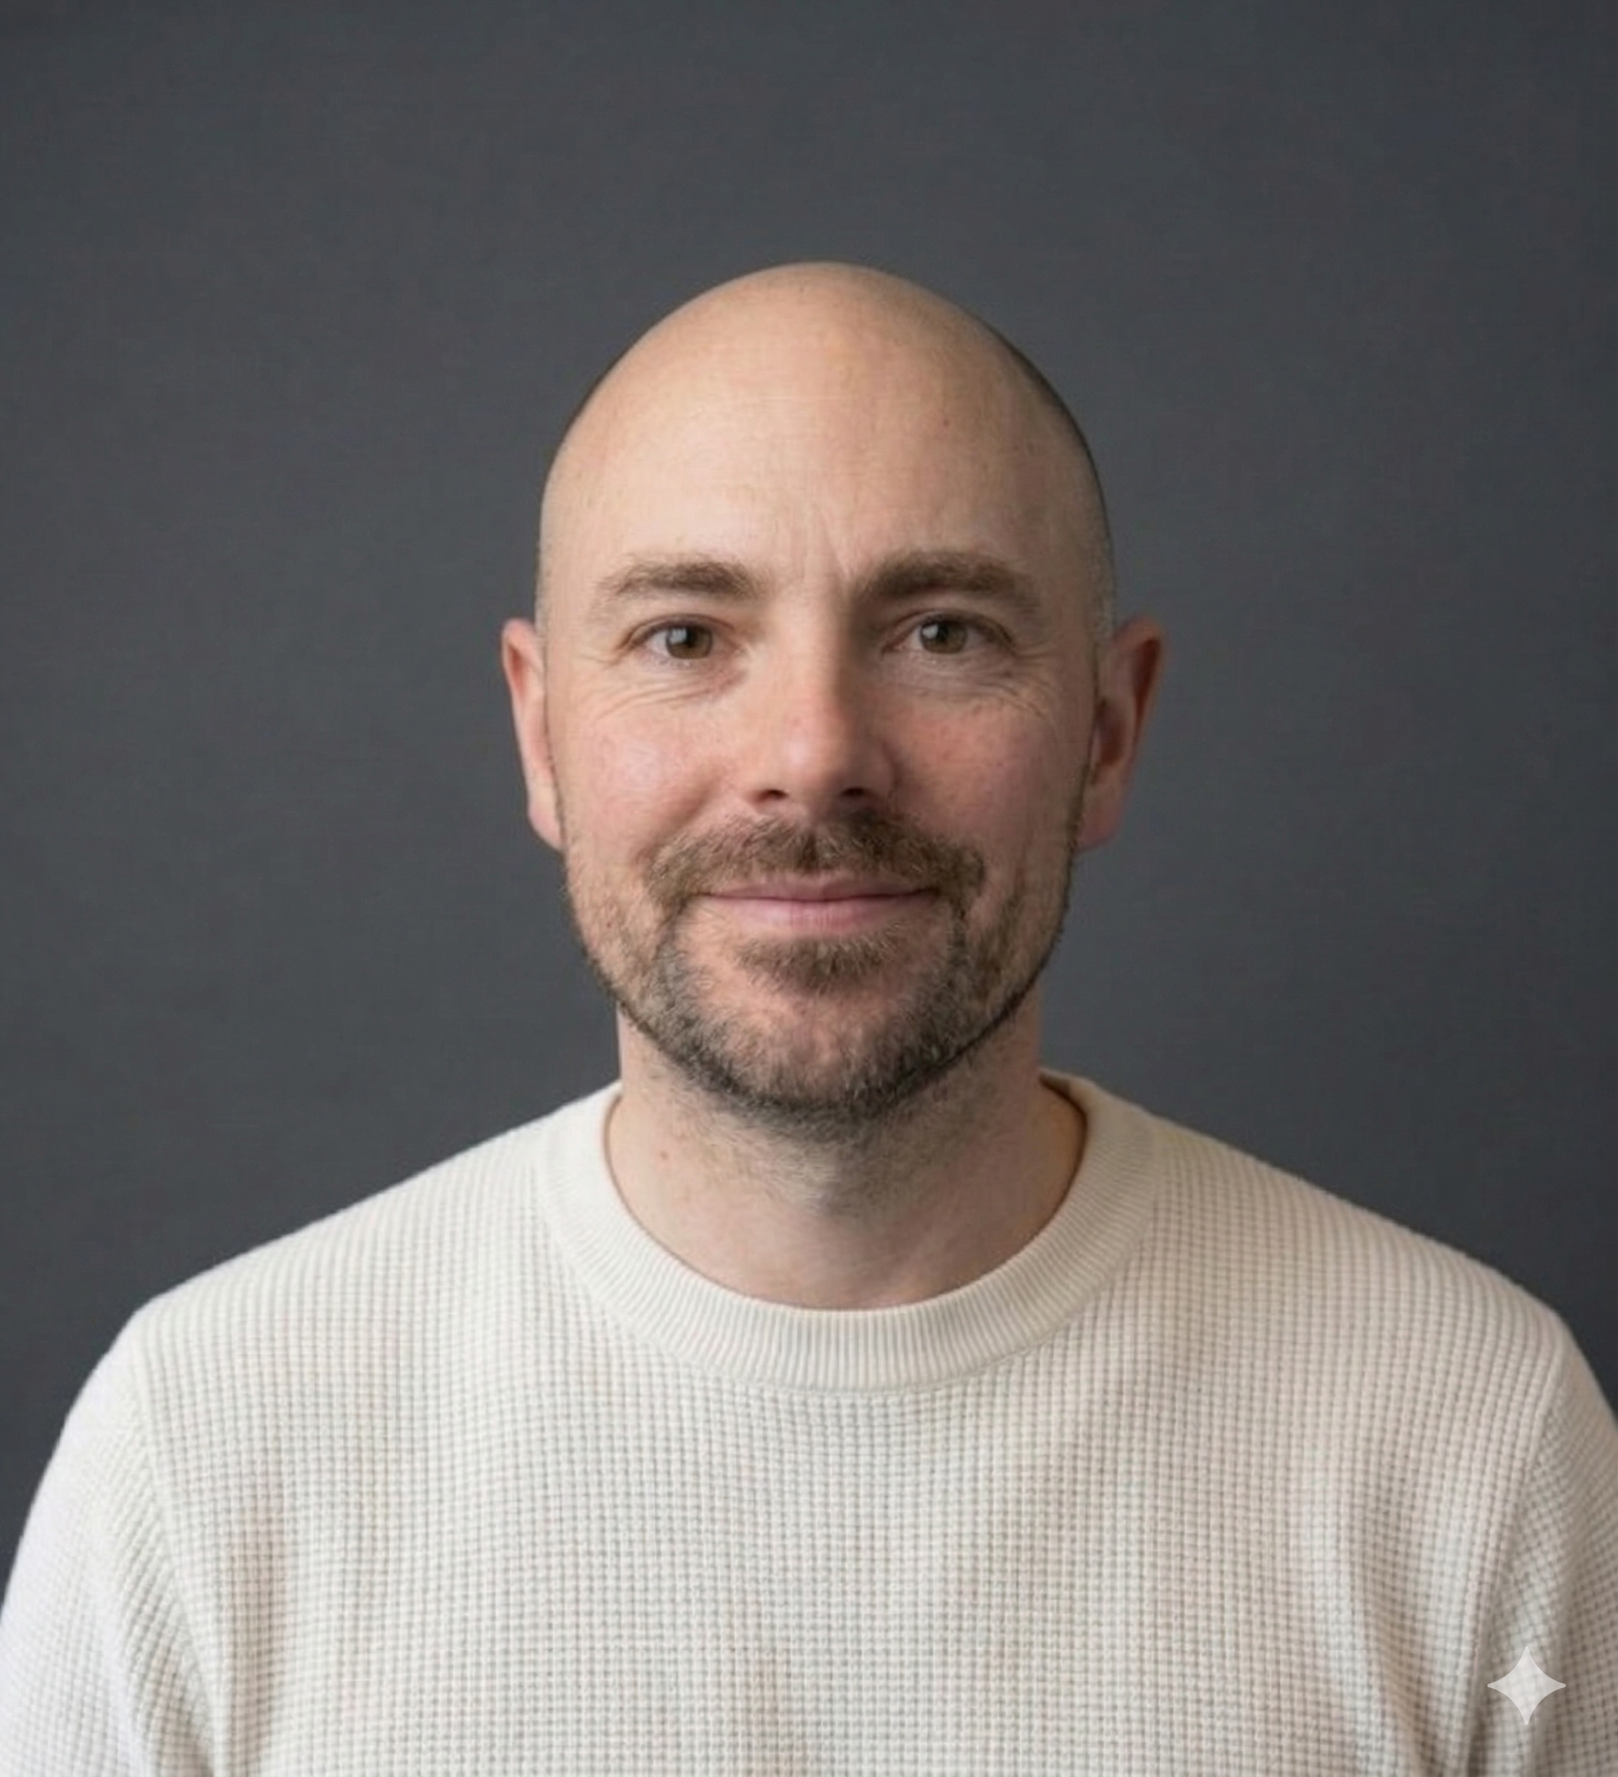
AI AGENT BUILDER ACADEMY · AUGUST 2026
Über mich
  KI-Agenten in Unternehmen bringen, Workflows automatisieren
  KI-Trainings für Führungskräfte, plus Aufbau des QIMP High-Tech Incubators in Braunschweig
Nicolas Meibohm
Deutschland · Veltheim
Vorher
• Head of Business Development, Oxolo (KI-SaaS)
• Co-Founder & Head of Connected Car, UUNO / Axel Springer
• Head of YouTube & Social Media, Axel Springer / BILD
• Product Manager Sports, BILD
• Consultant, Goldmedia
• Dipl.-Kfm. (MBA), Leuphana Lüneburg
Notes:
Kurz zu mir, falls wir uns noch nicht kennen. Ich baue hauptberuflich den QIMP High-Tech Incubator in Braunschweig auf und arbeite nebenbei als Freelancer unter meiner Marke LMNO, davor war ich im Business Development bei Oxolo, einer KI-SaaS-Plattform, und davor über zehn Jahre bei Axel Springer und BILD, unter anderem als Co-Founder von UUNO. Mit High Intent Labs baue ich gerade den Deutschland-Aufbau, und das Wichtigste: ich sitze jeden Tag selbst mit KI-Agenten und baue, das hier ist kein Kurs den ich nur moderiere.

Slide 5
AI AGENT BUILDER ACADEMY · AUGUST 2026
Die Reise in vier Wochen
WOCHE 1
Der Baumeister
Website oder App designt, gecodet und deployed
WOCHE 2
Der Automatisierer
Erste Agenten: Cowork, Scheduled Tasks, Subagenten, MCP-Verbindungen, Skills
WOCHE 3
Die Kommando­zentrale
Mehrstufige Automatisierungen, fortgeschrittene Agenten
WOCHE 4
Autonome Agenten
MCP-Verbindungen, Skills, mehrstufige Automatisierungen
→
→
→
Das Ziel: Top 1%
Notes:
Die vier Wochen sind wie eine kleine Reise mit vier Stationen. Woche eins bist du der Baumeister und baust deine erste Website oder App, Woche zwei wirst du zum Automatisierer mit deinen ersten Agenten, Woche drei zum Team-Baumeister mit einem ganzen Agenten-Team, und Woche vier zum Stabschef der autonome Agenten steuert. Wenn wir das durchziehen, gehörst du am Ende zu dem einen Prozent das sowas wirklich kann.

Slide 6
AI AGENT BUILDER ACADEMY · AUGUST 2026
Am Ende ist das eine ...
Forcing Function.
Notes:
Der eigentliche Wert dieses Kurses ist nicht das Wissen, das findest du auch online. Der Wert ist die Deadline: du hast jetzt vier Wochen mit festen Terminen, und genau das bringt dich dazu wirklich zu bauen statt nur zuzuschauen. Nennt sich forcing function, und ich hab bei mir selbst gemerkt wie gut das funktioniert.

Slide 7
AI AGENT BUILDER ACADEMY · AUGUST 2026
Der Wochenrhythmus, rund 5 Stunden gesamt
MONTAG
Video-Content
ca. 1 Stunde
Wann du willst
Hausaufgabe: echte Dinge bauen!
MONTAG + MITTWOCH
Offene Sprechstunde
Optional: dazukommen, wenn du Fragen hast
UNTER DER WOCHE
1:1 mit Nico
30 Min. zu Strategie oder Umsetzung
Ab Woche 2
Hier buchen
FREITAG
Live-Gruppensession
90 Min.
Rückblick auf die Woche
Show & Tell
Q&A
→
→
→
Notes:
So sieht eine normale Woche aus, ungefähr fünf Stunden Aufwand insgesamt. Montags gibt's Video-Content zum Reinschauen, dienstags um 16 Uhr ein lockerer Check-in, den ihr auch verpassen dürft, und freitags um 16 Uhr die Live-Session mit Show and Tell, dazu jede Woche eine Hausaufgabe. Genug Rhythmus damit was passiert, aber kein Stress.

Slide 8
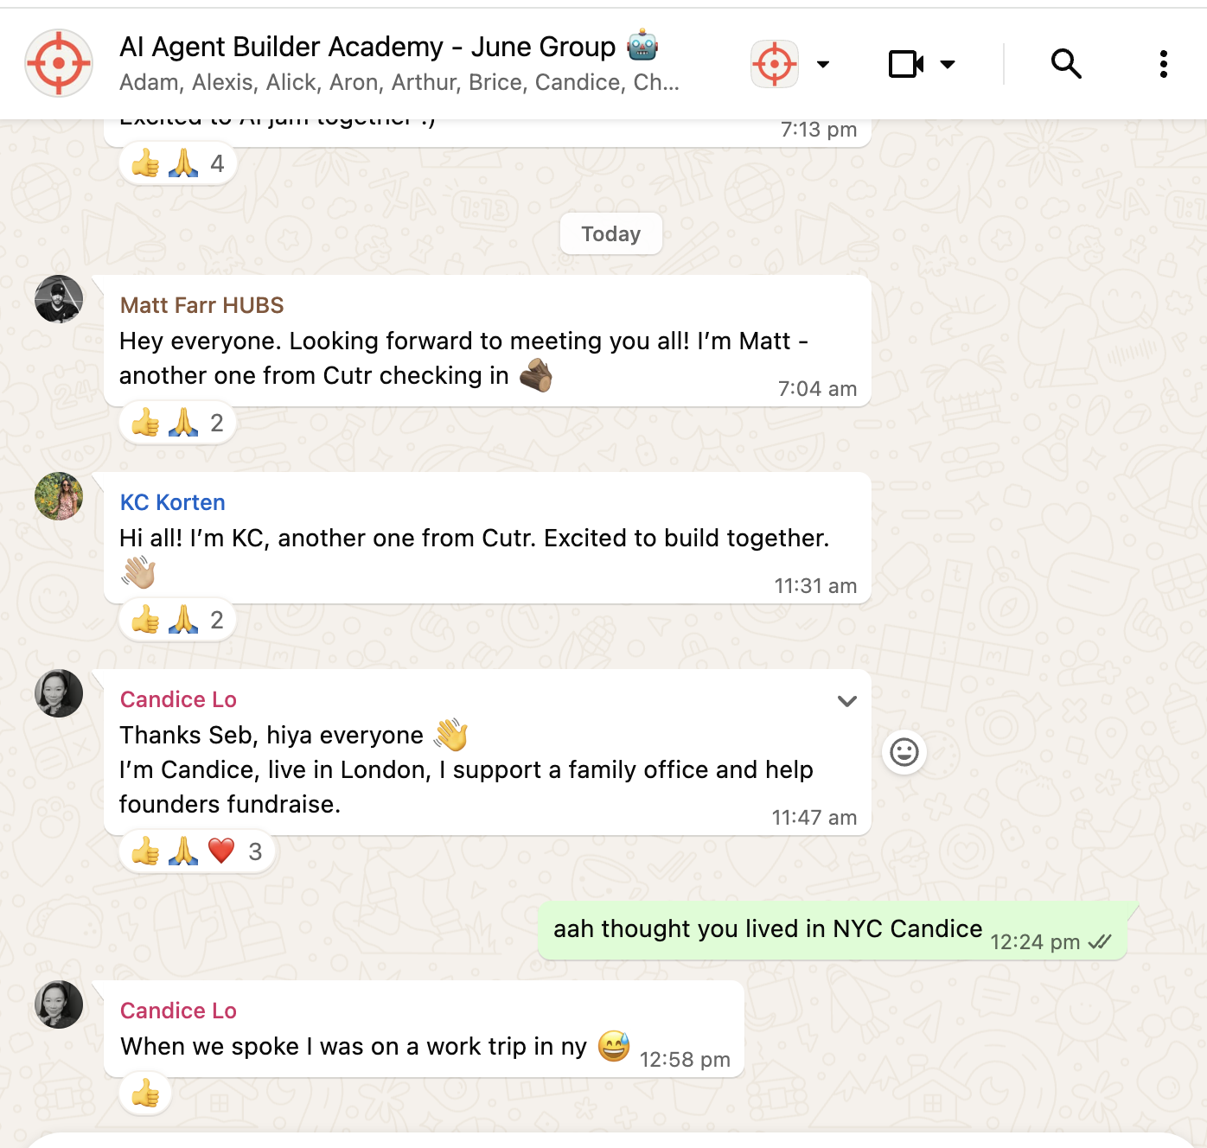
AI AGENT BUILDER ACADEMY · AUGUST 2026
WhatsApp
Die Community auf WhatsApp
Notes:
Zwischen den Sessions ist unsere WhatsApp-Gruppe der Ort wo der eigentliche Austausch läuft. Fragen stellen, Screenshots teilen, sich gegenseitig helfen wenn was hakt, genau da entsteht der Wert zwischen Freitag und Freitag.

Slide 9
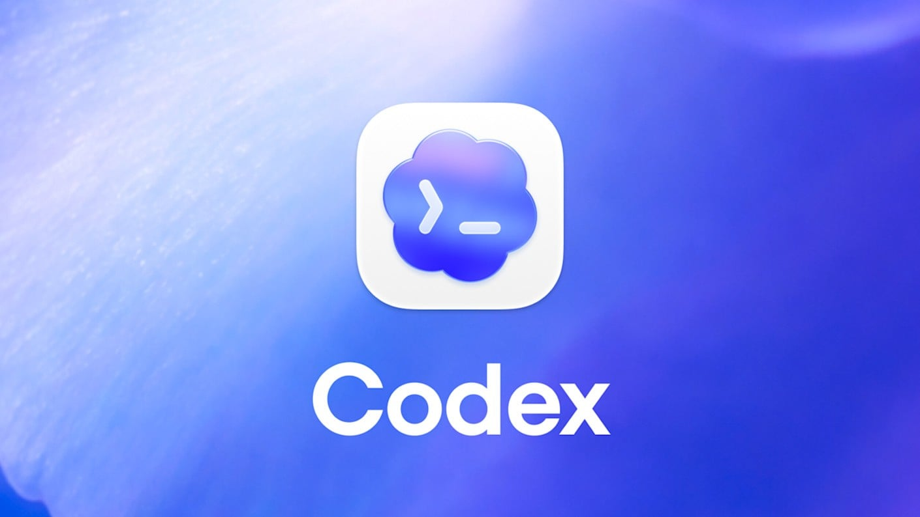
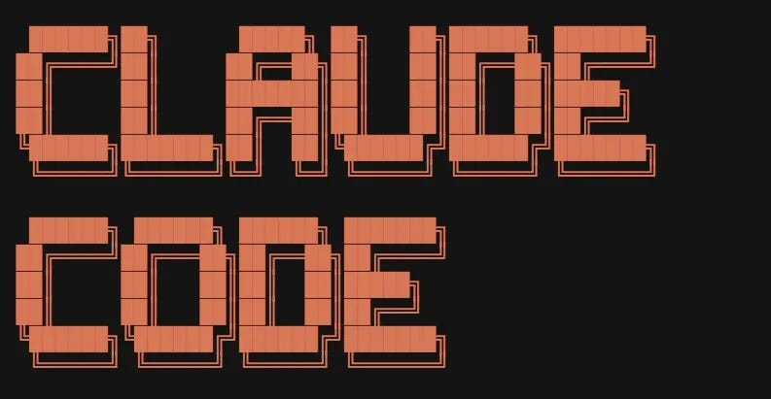


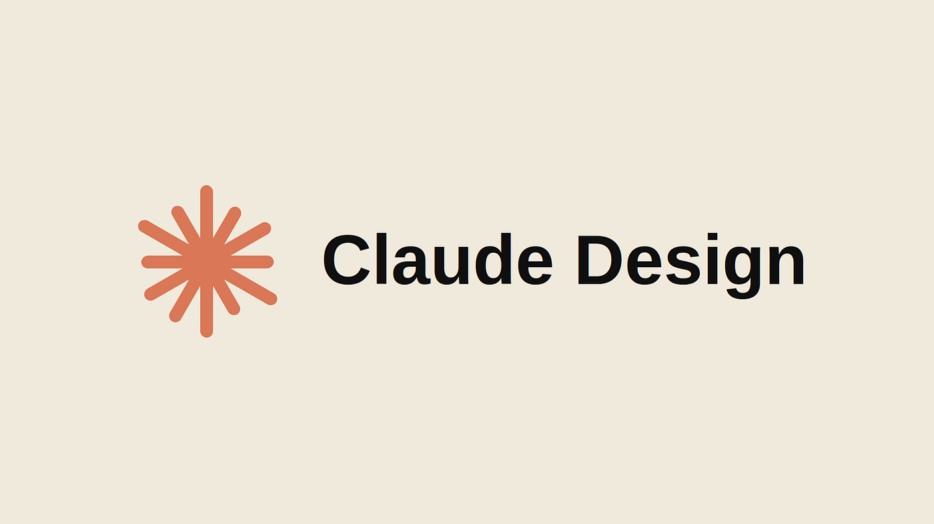
AI AGENT BUILDER ACADEMY · AUGUST 2026
Tools
Notes:
Kommen wir zu den Werkzeugen mit denen wir arbeiten: Codex, Claude Code, OpenClaw, ein Agenten-Harness und Claude Design. Falls dir die Namen noch nichts sagen, keine Sorge, genau das lernen wir Schritt für Schritt in den nächsten Wochen.

Slide 10
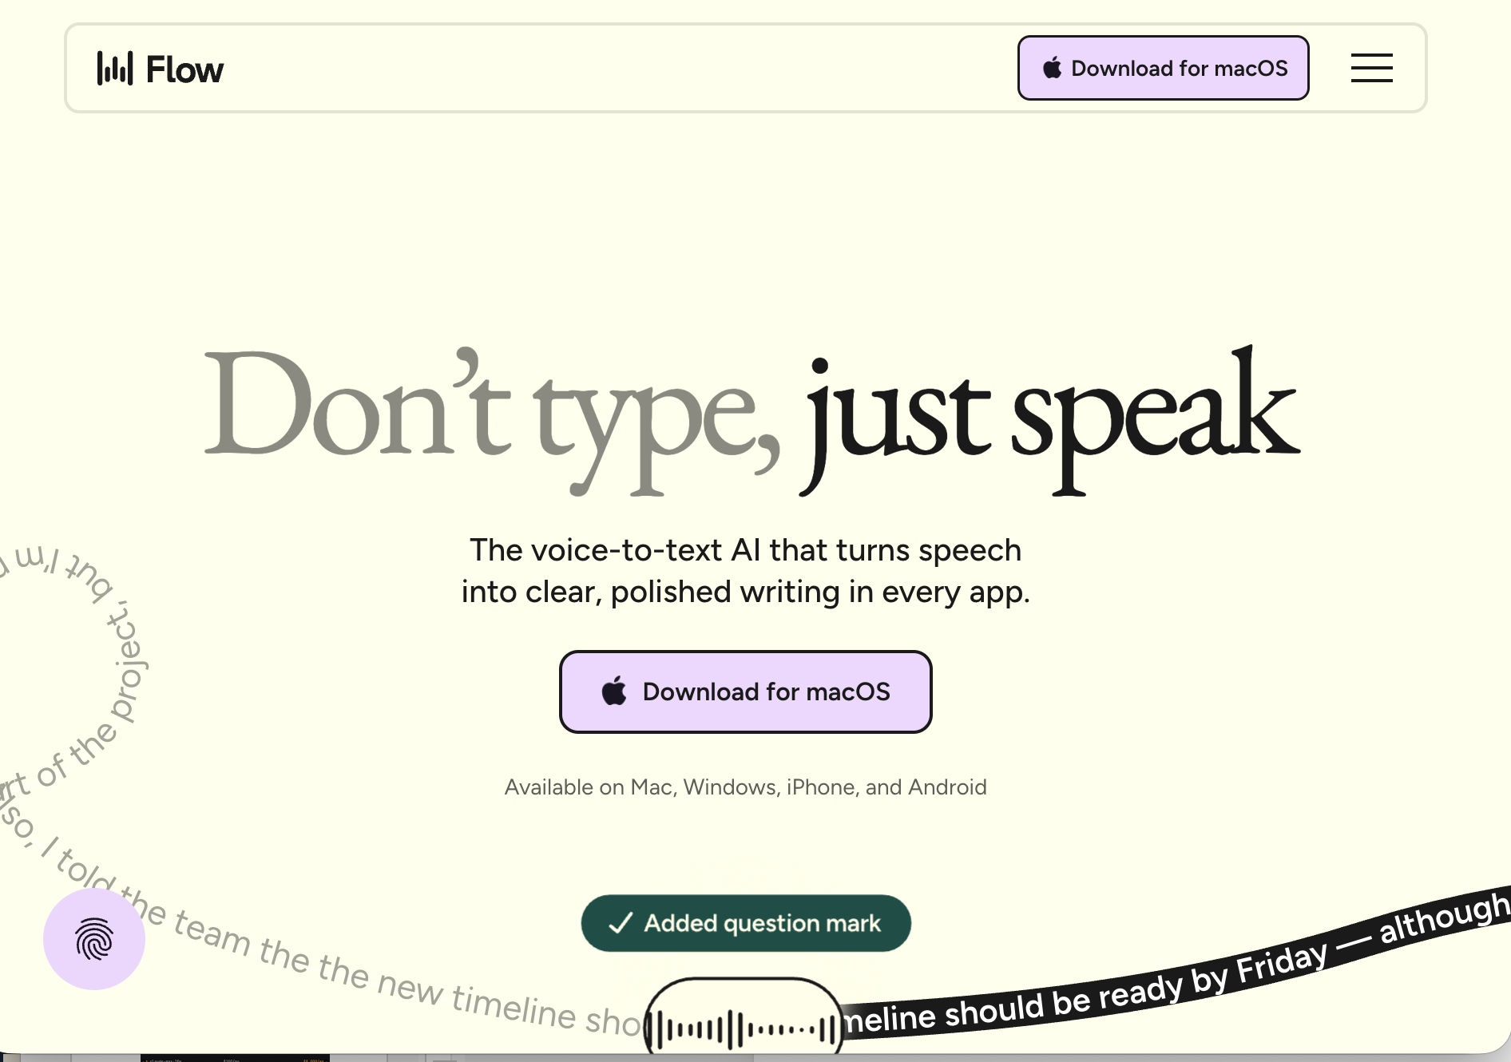
AI AGENT BUILDER ACADEMY · AUGUST 2026
Profi-Tipp: nicht tippen, sprechen
wisprflow.ai
Notes:
Ein kleiner Profi-Tipp bevor wir loslegen: tippt nicht, sprecht. Ich diktiere seit einiger Zeit mit Wispr Flow und das spart mir jeden Tag richtig viel Zeit, probiert das unbedingt selbst aus.

Slide 11
AI AGENT BUILDER ACADEMY · AUGUST 2026
IRL 🍻
L
A
London
Amsterdam
9. Juli
16. Juli
Notes:
Und zum Schluss noch was Persönliches: wir treffen uns auch in echt, nicht nur am Bildschirm. Die geplanten Städte und Termine seht ihr hier auf der Folie, und ich freu mich schon drauf euch face to face zu sehen.

